Slide 1
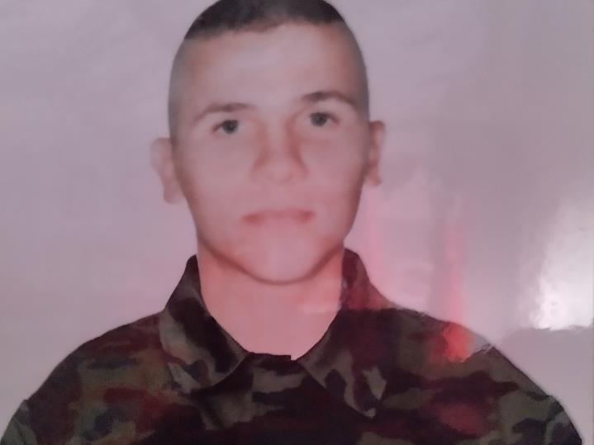

Slide 2
СЕМЕНЯКОВ АНДРЕЙ
Андрей жил и учился в Тихолиманской школе, а 9 и 10 класс он окончил в Кормовской школе.
В августе 1999 года 22 бригада, в которой служил Андрей , была направлена в Дагестан для уничтожения бандитских формирований ваххабитов.
На 29 августа была запланирована боевая операция. Рано утром разведгруппа, в составе которой был и Андрей, двинулась к высоте, которая находилась вблизи селения Чабанмахи.
Разведчики, захватившие высоту практически без боя, не успевшие как следует окопаться, через пару часов подверглись мощной атаке боевиков. Каждая атака бандитов на позиции разведроты приносила новые потери. Кончались боеприпасы. Число раненых и убитых стремительно росло. В этом бою был ранен А. Семеняков.
8 сентября 1999 года в госпитале Андрей скончался от ран.
13 ноября 1999 года награжден Орденом мужества (посмертно).

